Slide 1
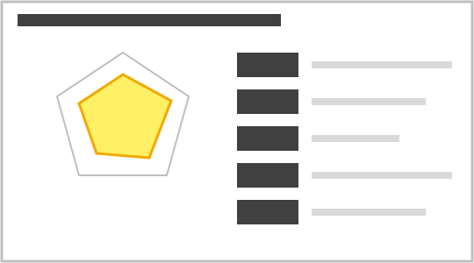
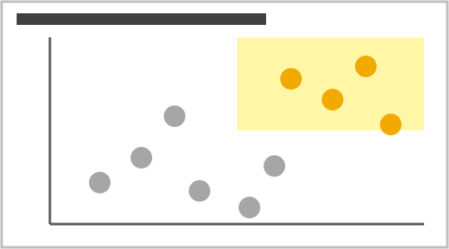
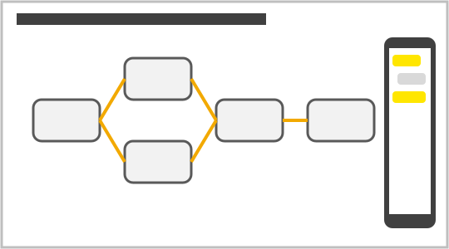
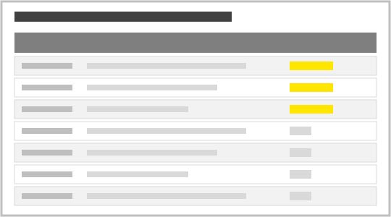
04. 프로젝트 Framework
4주간 'AI 과제 발굴 → 과제 구체화·프로토타입' 2단계로 추진하여, 현업 참여 기반의 AI 과제 Portfolio와 작동하는 프로토타입을 확보함
AI 과제 발굴 (Discovery)
AI 과제 구체화 & 프로토타입 (Prototype)
W1 ~ W2 (2주)
W3 ~ W4 (2주)
1
W1
4
W3
6
W4
트렌드 분석 및 AI 진단
과제 우선순위화
프로토타입 구현
• AI 트렌드·테마파크 사례 리서치
• AI 활용 수준 진단
3
W2
• 임팩트·실현성·데이터 준비도 평가
• Short-list 8~10개 선정
• 프로토타입 대상 선정
• n8n 기반 Agent 워크플로우
• 바이브 코딩 서비스 화면
• 현업 시연 및 피드백 반영
AI 과제 발굴
• 관점별 현업 워크샵 (2회)
• Agent·신규 서비스 과제 도출
• 과제 Long-list (20~30개)
<AI 활용 수준 진단>
<우선순위 평가>
<Agent 워크플로우·서비스 화면>
2
W1
5
W3
7
W4
Value Chain 분석/인터뷰
To-Be 시나리오 설계
실행 로드맵 수립
• Value Chain·내부 자료 분석
• 경영진·실무자 인터뷰
• 핵심 업무 영역 3~4개 선정
<AI 과제 Long-list>
• To-Be 업무 흐름 설계
• 서비스 시나리오·화면 설계
• 과제 정의서 작성
• 과제 실행 로드맵
• 최종 과제 정의서
• 최종 보고 및 F/U 방향
※ 주요 산출물: 현황 진단서 · 핵심 업무 영역 정의서 · AI 과제 Long-list · 과제 정의서 · 프로토타입(시연 영상 포함) · 실행 로드맵

